Slide 1


Spring Boot
Primeiros Passos

Slide 2


Vitor Gomes Pereira
3° semestre de ADS - Fatec Zona Sul
Técnico formado em Informática
Estagiário na itgoal - bi

Slide 3

O QUE ESTE WORKSHOP NÃO É!
O QUE NÃO VAMOS VER AQUI!
INSERT INTO table_name (column1, column2, column3, ...) VALUES (value1, value2, value3, ...);

Slide 4

Mas poderíamos?
SIM

Slide 5

Mas, Como mexer com banco de dados
Sem sql???

Slide 6


Nossa solução:
Hibernate - orm
Como ele resolve isso???
Anotações!

Slide 7
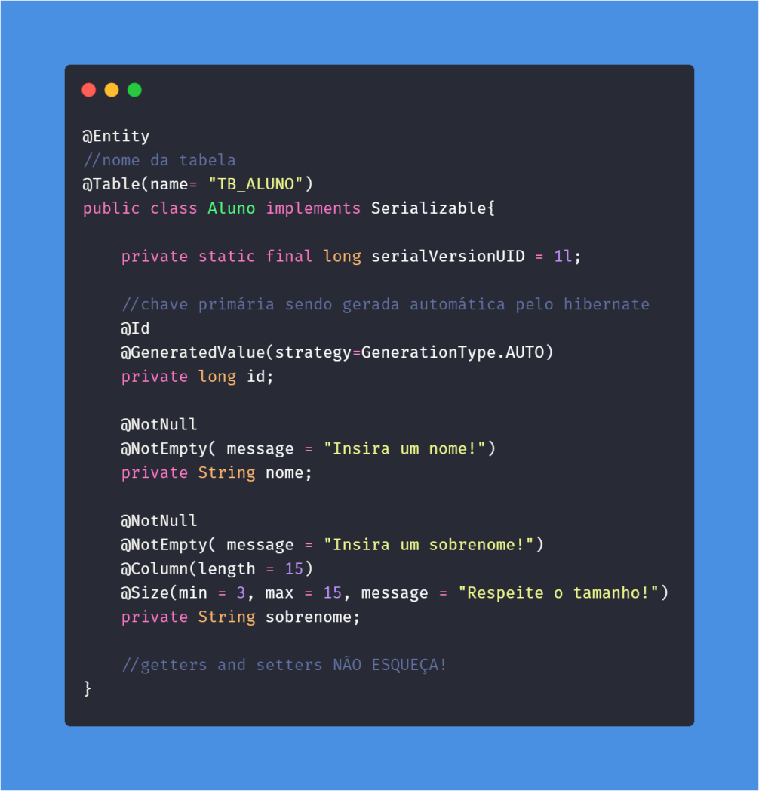
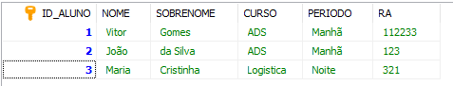
Nossa solução:
Hibernate - orm

Slide 8
e para criar o banco de dados???
Nossa solução:
Hibernate – orm!!!

Slide 9
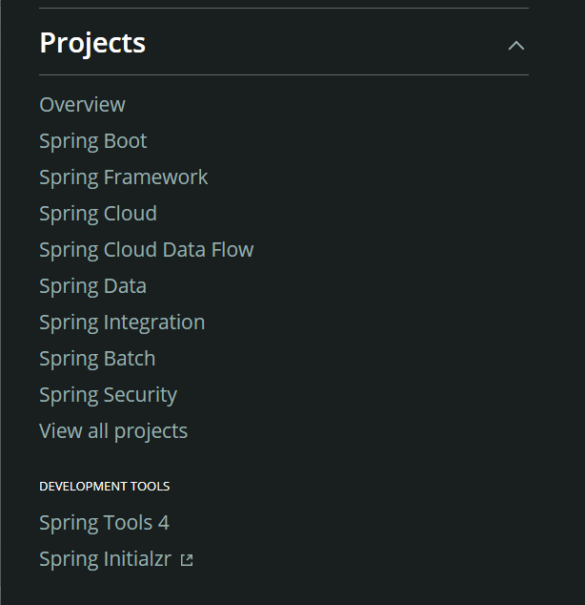

E o que é o spring???
um ecossistema de muitas
ferramentas
e dessas Vamos utilizar
o spring boot!

Slide 10
Spring = java
Foco em uma coisa só!

Slide 11


A teoria do pato
FOCO FORÇA E JAVA!

Slide 12
conceitos
Rest, REPRESENTATION ESTATE TRANSFER:
modelo arquitetural
API, APPLICATION PROGRAMMING INTERFACE:
FORNECIMENTO DE SERVIÇOS, DADOS,
CADASTRO, REGISTROS E ETC
CLIENTE/SERVIDOR
Insomnia / ECLIPSE

Slide 13

conceitos
HTTP, HYPERTEXT TRANSFER PROTOCOL - comunicação
Ex: http://localhost:8080/alunos
Ex: http://localhost:8080/alunos/1

Slide 14
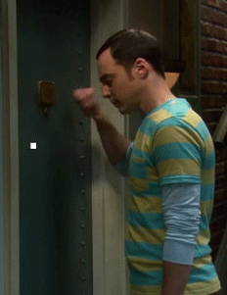

conceitos
Pense no http como uma casa com diversas portas:

Slide 15
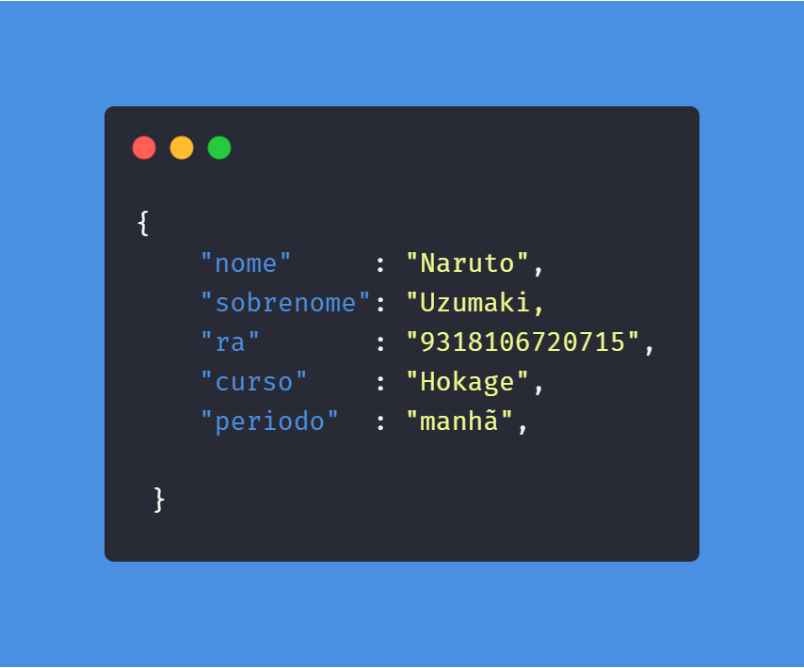
conceitos
Json - Nossa carta com informações:

Slide 16
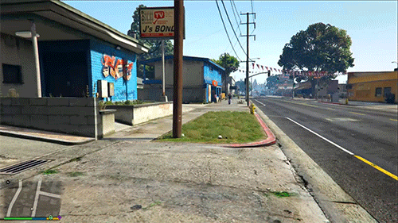
Então, comecemos!

Slide 17
MUITO OBRIGADO!
Dúvidas???
Sugestões???
Me sigam!
https://br.linkedin.com/in/vitor-g-pereira

